Slide 1
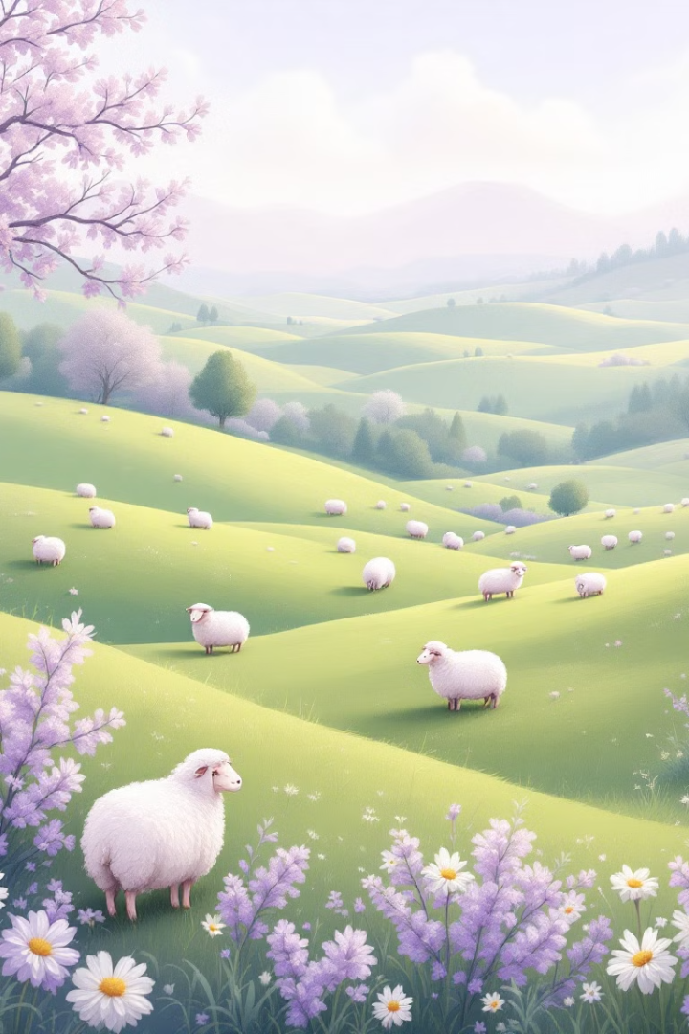

Allt om ull
Välkommen till presentationen om ull! Vi ska lära oss om detta fantastiska material. Ullen kommer från djur och används till mycket.
by Malin Engström

Slide 2
Vad är ull?
Ull är en sorts hår. Det växer på vissa djur, oftast får. Ullen skyddar fåren från kyla och värme.
Naturligt material
Skyddande
Ull är ett naturligt material. Det betyder att det inte är gjort av människor.
Ull skyddar djuren. Det håller dem varma på vintern och svala på sommaren.

Slide 3
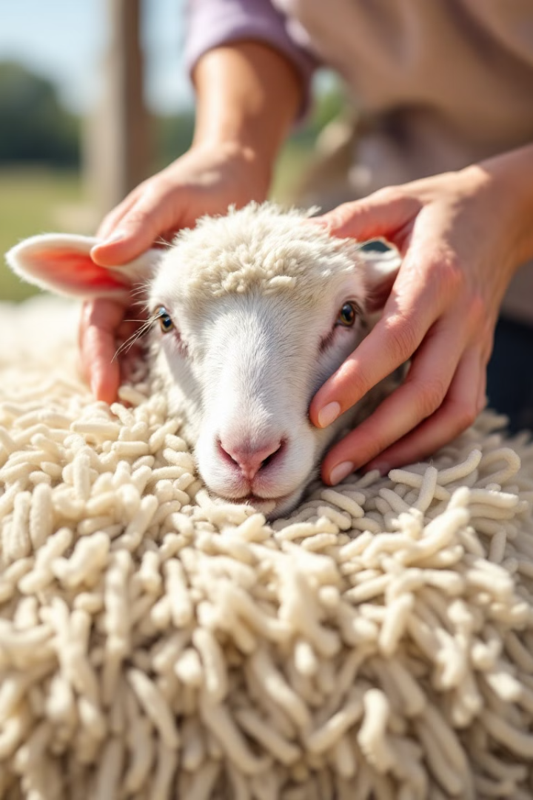
Hur får vi ull?
Vi får ull genom att klippa fåren. Det kallas för att klippa ull. Det gör inte ont på fåren.
1
Fåren klipps
Fåren klipps en eller två gånger per år.
2
Ullen tvättas
Ullen tvättas för att bli ren från smuts.
3
Ullen bearbetas
Ullen bearbetas till garn eller tyg.

Slide 4
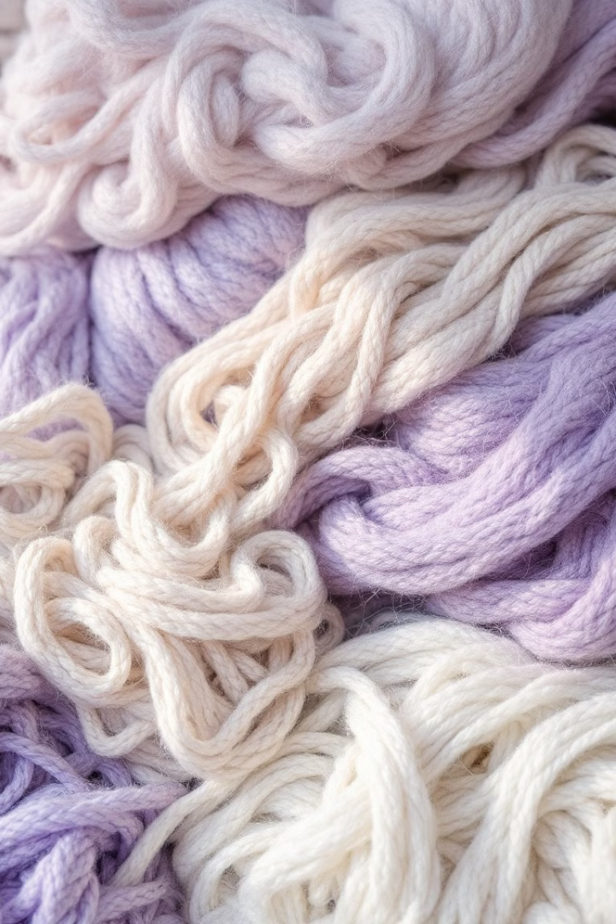
Olika sorters ull
Det finns många olika sorters ull. De kommer från olika fårraser. Vissa ullsorter är mjukare än andra.
1
Merinoull
2
Gotlandsull
Mjuk och fin ull. Används ofta till kläder närmast kroppen.
Glansig och lockig ull. Bra till garner och hantverk.
3
Svensk ull
Varierande kvalitet. Används till många olika saker.

Slide 5
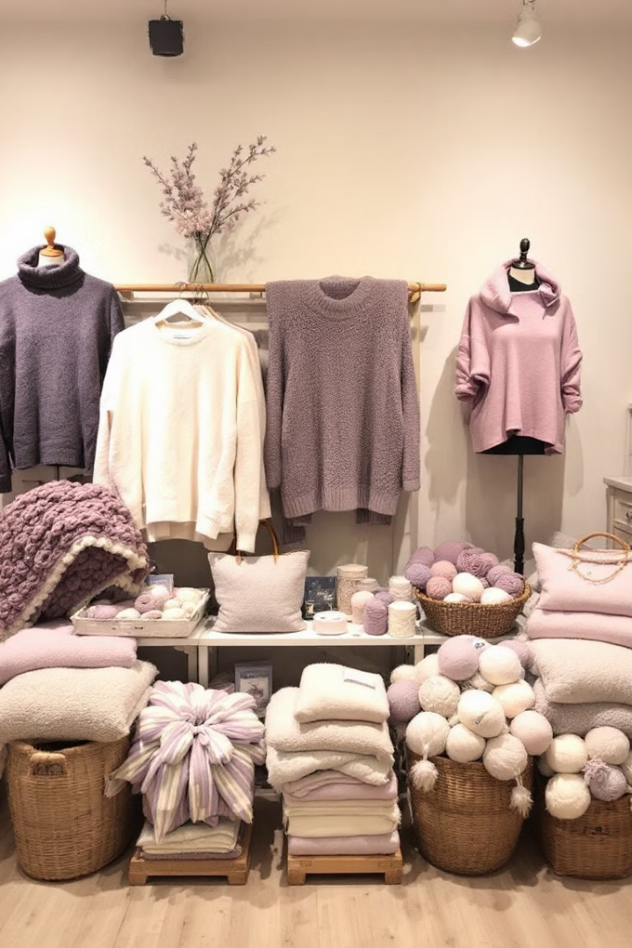
Användningsområden för ull
Ull kan användas till mycket. Kläder, filtar och mattor. Ullen värmer bra!
Kläder
Textilier
Tröjor, strumpor, vantar och mössor.
Filtar, plädar och mattor.
Hantverk
Garn till stickning och virkning.

Slide 6




Fördelar med ull
Ull har många bra egenskaper. Den är varm, mjuk och naturlig. Ull är också bra för miljön.
Varmt
Ull värmer bra även om den är fuktig.
Naturligt
Ull är ett naturligt och förnybart material.
Miljövänligt
Ull är biologiskt nedbrytbart.

Slide 7
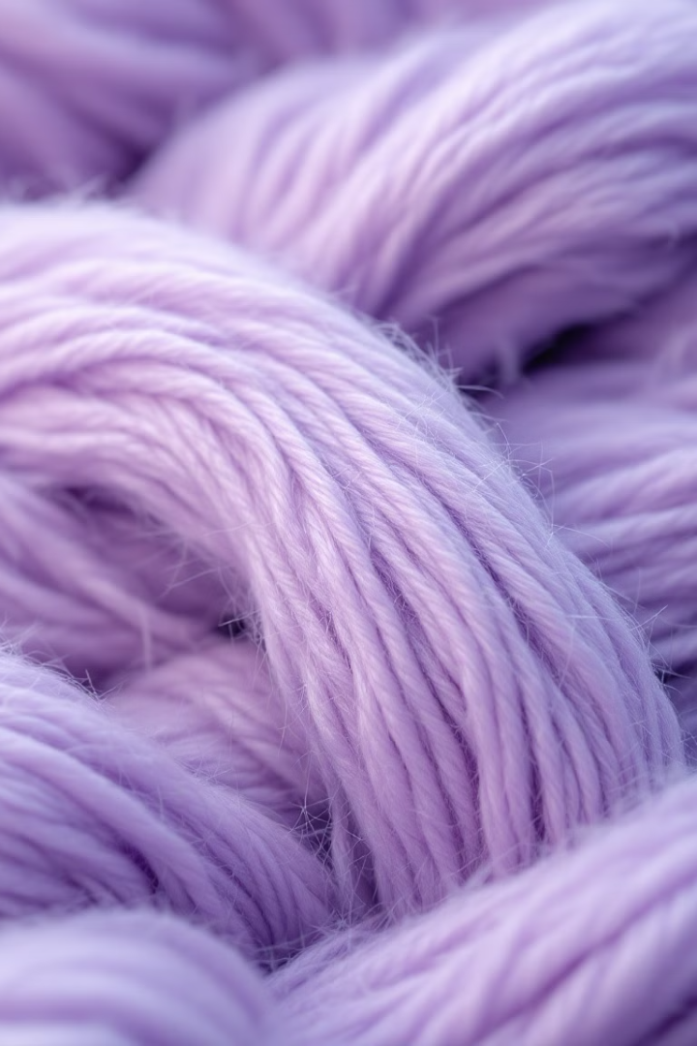



Fakta om ull
Visste du att ull kan rena luften? Eller att ull kan återvinnas? Här är några intressanta fakta!
Ett får kan producera flera kilo ull per år.
Ull kan hjälpa till att rena luften.
Ull kan återvinnas och användas igen.

Slide 8
Frågor
Nu är det dags för frågor! Har ni lärt er något nytt om ull? Ställ era frågor nu!
Vad är ull?
Var kommer ull ifrån?
Vad kan man använda ull till?
Vilka fördelar har ull?
Vilken typ av ull är mjukast?

